Slide 1


Název projektu: | ZŠ Háj ve Slezsku – Modernizujeme školu
Číslo projektu: | CZ.1.07/1.4.00/21.3459
Oblast podpory: | Zlepšení podmínek pro vzdělávání na základních školách Vzdělávání pro konkurenceschopnost č. výzvy 21, prior. osa 7.1. Počáteční vzdělávání
Výuková oblast: | Člověk a příroda
Číslo materiálu: | VY_32_INOVACE_374
Ročník: | 9.
Sada: | Fyzika
Druh: | Prezentace
Autor: | Mgr. Květoslava Latoňová
Název: | Patnáctiminutovka – el. práce, příkon
Anotace: | Prezentace slouží k ověření znalostí výpočtu el. práce a příkonu. Příklady 1 – 3 jsou povinné, čtvrtý je dobrovolný.
Datum vytvoření: | 26. 1. 2013
Datum ověření: | 14. 2. 2013

Slide 2
ZADÁNÍ
A
1) Jak velkou práci vykoná za 8 hodin
elektromotor jeřábu, kterým při napětí 230 V protéká proud 6 A?
2) Toustovač, který má na štítku údaje 230V/900W, má být připojen do okruhu jištěného pojistkou 6 A. Bude fungovat?
3) Jaký odpor má vlákno 60 W žárovky při napětí 230 V?
N) Za jakou dobu se ohřeje 800 g vody v rychlovarné konvici z počáteční teploty 20°C na teplotu varu, jestliže jí při napětí 230 V prochází proud 7,8A?
B
1) Jak velkou práci vykoná za 8 hodin
čerpadlo, kterým při napětí 380 V protéká proud 2 A?
2) Mikrovlnka, která má na štítku údaje 230V/1400W, má být připojena do okruhu jištěného pojistkou 6 A. Bude fungovat?
3) Jaký odpor má vlákno 40 W žárovky při napětí 230 V?
N) Za jakou dobu se ohřeje 800 g vody v rychlovarné konvici z počáteční teploty 20°C na teplotu varu, jestliže jí při napětí 230 V prochází proud 7,8A?

Slide 3
ŘEŠENÍ skupiny A
1) Jak velkou práci vykoná za 8 hodin elektromotor jeřábu, kterým při napětí 230 V protéká proud 6 A?
t = 8 h
U = 230 W
I = 6 A
W =
W = U . I . t
W = 230 . 6 . 8
W = 11040
11,04 kWh
Elektromotor vykoná práci 11,04 kWh.

Slide 4
ŘEŠENÍ skupiny B
1) Jak velkou práci vykoná za 8 hodin čerpadlo, kterým při napětí 380 V protéká proud 2 A?
t = 8 h
U = 380 W
I = 2 A
W =
W = U . I . t
W = 380 . 2 . 8
W = 6080
6,08 kWh
Čerpadlo vykoná práci 6,08 kWh.

Slide 5
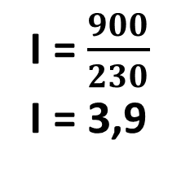
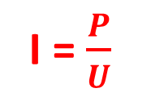
ŘEŠENÍ skupiny A
2) Toustovač, který má na štítku údaje 230V/900W, má být připojen do okruhu jištěného pojistkou 6 A. Bude fungovat?
I = $\frac{P}{U}$
U = 230 V
P = 900 W
I_{max} = 6 A
I =
I = $\frac{900}{230}$
I = 3,9
3,9 A
Ano, toustovač bude fungovat.

Slide 6
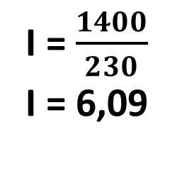
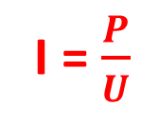
ŘEŠENÍ skupiny B
2) Mikrovlnka, která má na štítku údaje 230V/1400W, má být připojena do okruhu jištěného pojistkou 6 A. Bude fungovat?
I = $\frac{P}{U}$
U = 230 V
P = 1400 W
I_{max} = 6 A
I =
I = $\frac{1400}{230}$
I = 6,09
6,09 A
Ne, nebude, dojde k vyhození pojistek.

Slide 7
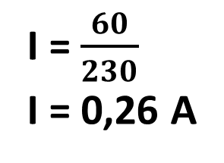
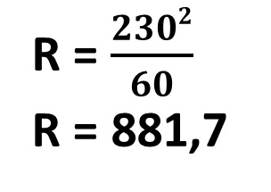
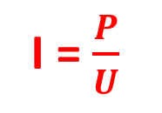
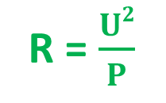
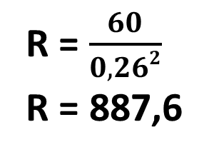
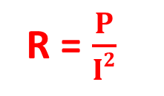
ŘEŠENÍ skupiny A
3) Jaký odpor má vlákno 60 W žárovky při napětí 230 V?
I = $\frac{P}{U}$
R = $\frac{P}{I2}$
R = $\frac{U2}{P}$
P = 60 W
U = 230 V
R =
I = $\frac{60}{230}$
I = 0,26 A
R = $\frac{60}{0,262}$
R = 887,6
R = $\frac{2302}{60}$
R = 881,7
887,6 (881,7) Ω
Vlákno 60 W žárovky má odpor 887,6 (881,6) Ω.

Slide 8
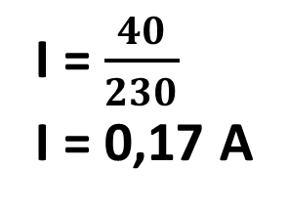
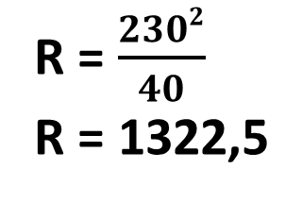
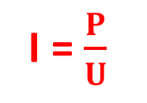
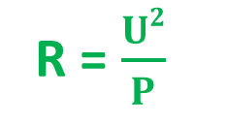
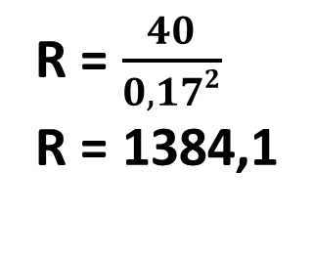

ŘEŠENÍ skupiny B
3) Jaký odpor má vlákno 40 W žárovky při napětí 230 V?
I = $\frac{P}{U}$
R = $\frac{P}{I2}$
R = $\frac{U2}{P}$
P = 40 W
U = 230 V
R =
I = $\frac{40}{230}$
I = 0,17 A
R = $\frac{40}{0,172}$
R = 1384,1
R = $\frac{2302}{40}$
R = 1322,5
1384,1 (1322,5) Ω
Vlákno 40 W žárovky má odpor 1384,1 (1322,5) Ω.

Slide 9
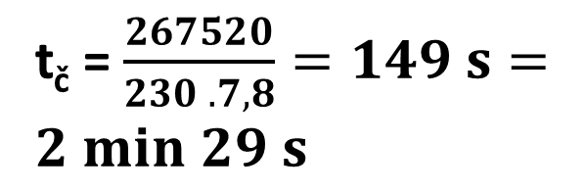
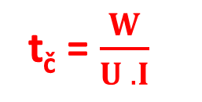
ŘEŠENÍ nepovinného příkladu
Za jakou dobu se ohřeje 800 g vody v rychlovarné konvici z počáteční teploty 20°C na teplotu varu, jestliže jí při napětí 230 V prochází proud 7,8A?
m = 800 g = 0,8 kg
t₀ = 20°C
t₁ = 100°C
U = 230 V
I = 7,8 A
t_{č} =
W = m . c . ∆t
W = 0,8 . 4,18 . 80
W = 267,52 kJ = 267520 J
t_{č} = $\frac{W}{U . I}$
t_{č} = $\frac{267520}{230 . 7,8}=149 s=2 min 29 s$
2,5 min
Voda se ohřeje asi za 2,5 minuty.

Slide 10
zdroje
Není-li uveden zdroj, je použitý materiál z vlastních zdrojů autorky.

